Slide 1
Hipertensión arterial
Dr. José María Lobos Bejarano
Médico de Familia – C.S. Jazmín, Madrid

Slide 2
Recomendaciones PAPPS 2016
 | Calidad de la evidencia | Fuerza de la recomendación
Prueba diagnóstica
La prueba inicial de cribado es la toma de PA en consulta | Alta | Fuerte a favor
Debe confirmarse el diagnóstico de HTA mediante MAPA o, alternativamente, con la AMPA | Alta | Moderada a favor
Periodicidad de la prueba de cribado cada 3-5 años entre los 18-39 años | Moderada | Fuerte a favor
Periodicidad anual en mayores de 40 años o existen factores de riesgo para el desarrollo de la HTA* | Débil | Fuerte a favor
Educación sanitaria
Reducen la PA: la pérdida de peso, el ejercicio físico aeróbico, reducir el consumo de alcohol o la sal de la dieta o hacer una dieta mediterránea | Moderada | Fuerte a favor
PAPPS 2016. Aten Primaria 2016; 48 (Supl 1): 4-26

Slide 3
Evaluación diagnóstica de la HTA
La evaluación diagnóstica inicial del paciente con HTA consta de:
Confirmar el diagnóstico de HTA.
Evaluar el riesgo cardiovascular, la presencia de lesión en órgano diana y la presencia de condiciones clínicas concomitantes.
Detectar causas de HTA secundaria.
La evaluación diagnóstica precisa:
Historia médica, incluida historia familiar.
Exploración física, incluyendo la medición cuidadosa de la tensión arterial.
Pruebas de laboratorio y tests diagnósticos.
Guías ESH/ESC HTA. Eur Heart J 2013; 34: 2159-2219

Slide 4
Evaluación diagnóstica Toma de la TA en consulta
La TA en consulta se tomará con un esfingomanómetro de pared o con aparatos semiautomáticos debidamente validados, preferiblemente con manguitos de colocación en el brazo, del tamaño adecuado.
Tomar al menos dos mediciones de TA separadas unos minutos, después de que el paciente haya permanecido sentado 3-5 minutos. Realizar tomas adicionales si hay mucha diferencia entre ellas.
Considerar tomas múltiples con dispositivo automático en una habitación aislada con el paciente solo.
Si la diferencia de TA sistólica entre ambos brazos es > 10 mm Hg, tomar la TA siempre en el brazo con valores más altos.
En pacientes ancianos y diabéticos, investigar siempre la presencia de hipotensión ortostática: reducción de TA sistólica > 20 mm Hg o diastólica > 10 mm Hg con la bipedestación.
Tomar la frecuencia cardiaca tras la segunda toma de TA.
Guías ESH/ESC HTA. Eur Heart J 2013; 34: 2159-2219

Slide 5
Definición y clasificación de los niveles de TA en consulta (mm Hg)
Categoría | TA sistólica |  | TA diastólica
Óptima | <120 | y | <80
Normal | 120-129 | y/o | 80-84
Normal-alta | 130-139 | y/o | 85-89
HTA grado 1 | 140-159 | y/o | 90-99
HTA grado 2 | 160-179 | y/o | 100-109
HTA grado 3 | >=180 | y/o | >=110
HTA sistólica aislada | >=140 | y | <90
La categoría de TA se define por el valor más alto de TA, sea sistólica o diastólica.
La HTA sistólica aislada puede clasificarse en los mismos grados en función del nivel de la TA sistólica.
La TA en consulta es la media de dos tomas, separadas unos minutos, tras permanecer sentado 3-5 minutos, en al menos 2 visitas.
Guías ESH/ESC HTA. Eur Heart J 2013; 34: 2159-2219
Guías Prevención Cardiovascular. Eur Heart J doi:10.1093/eurheartj/ehw106

Slide 6
Definición de HTA según los niveles de TA en consulta y fuera de consulta (mm Hg)
Categoría | TA sistólica |  | TA diastólica
TA en consulta | >=140 | y | >=90
MAPA
Diurna | >=135 | y/o | >=85
Nocturna | >=120 | y/o | >=70
24 horas | >=130 | y/o | >=80
AMPA | >=135 | y/o | >=85
MAPA y AMPA proveen información adicional del status de TA del paciente y su riesgo, y ambos son métodos complementarios.
Sus valores habitualmente son inferiores a la TA en consulta, y sus puntos de corte para HTA también.
La correspondencia entre MAPA y AMPA suele ser moderada.
Guías ESH/ESC HTA. Eur Heart J 2013; 34: 2159-2219
Guías Prevención Cardiovascular. Eur Heart J doi:10.1093/eurheartj/ehw106

Slide 7
Evaluación diagnóstica MAPA y AMPA
Cociente entre la TA nocturna y la TA diurna:
> 1: ausencia de descenso nocturno.
> 0,9 y <= 1: descenso nocturno moderado.
> 0,8 y <= 0,9: descenso nocturno adecuado.
<= 0,8: descenso nocturno extremo.
MAPA: significado pronóstico
Mejor relación con lesión en órgano diana que la TA en consulta.
Es un predictor más sensible de eventos cardiovasculares.
Ha sido probada en poblaciones de todas las características.
La TA nocturna se ha mostrado mejor predictor de morbimortalidad que la TA diurna.
Los pacientes sin descenso nocturno de la TA son los que presentan el mayor riesgo cardiovascular.
AMPA: significado pronóstico:
Mejor relación con lesión en órgano diana que la TA en consulta.
Mejor predictor de morbimortalidad cardiovascular que la TA en consulta.
Guías ESH/ESC HTA. Eur Heart J 2013; 34: 2159-2219

Slide 8
Definiciones acordes a TA en consulta y fuera de consulta
 |  | TA en consulta (mm Hg)
 |  | TAS < 140 y TAD < 90 | TAS >= 140 y/o TAD >= 90
MAPA diurno o AMPA (mm Hg) | TAS < 135 y TAD < 85 | Verdadera normotensión | HTA de bata blanca
 | TAS >= 135 o TAD >= 85 | HTA enmascarada | Verdadera HTA
HTA de bata blanca:
Mayor prevalencia en: ancianos, sexo femenino, no fumadores, sin lesión en órgano diana, HTA grado 1.
Su pronóstico es similar al de la población general.
HTA enmascarada:
Mayor prevalencia en: jóvenes, varones, fumadores, consumo de alcohol, HTA inducida por el ejercicio, actividad física, ansiedad, estrés, obesidad, diabetes, enfermedad renal, historia familiar de HTA, TA normal-alta.
Su pronóstico es similar al de los pacientes hipertensos.
Guías ESH/ESC HTA. Eur Heart J 2013; 34: 2159-2219

Slide 9
Indicaciones clínicas de MAPA y AMPA
Sospecha de HTA de bata blanca.
Sospecha de HTA enmascarada.
Identificación del efecto bata blanca en pacientes hipertensos.
Importante variabilidad de la TA en consulta en sucesivas visitas.
Hipotensión autonómica, postural, postprandial o por fármacos.
Sospecha de HTA en mujer embarazada.
Identificación de HTA refractaria verdadera.
Indicaciones específicas de MAPA:
Marcada discordancia entre TA en consulta y AMPA.
Evaluar el descenso nocturno.
Evaluar la variabilidad de la TA.
Guías ESH/ESC HTA. Eur Heart J 2013; 34: 2159-2219
Guías Prevención Cardiovascular. Eur Heart J doi:10.1093/eurheartj/ehw106

Slide 10
Estratificación del riesgo cardiovascular total
Guías ESH/ESC HTA. Eur Heart J 2013; 34: 2159-2219

Slide 11
Estratificación del riesgo cardiovascular total
Factores de riesgo:
Sexo masculino.
Edad: >= 55 años en varones y >= 65 años en mujeres.
Tabaquismo.
Dislipemia.
Glucemia basal alterada.
Obesidad.
Obesidad abdominal.
Historia familiar de enfermedad cardiovascular prematura: < 55 en varones y < 65 en mujeres.
Lesión en órgano diana:
Presión del pulso >= 60 mm Hg (en ancianos).
Hipertrofia ventricular izquierda: por ECG o ecocardiograma.
Engrosamiento de la pared de la arteria carótida, o placa.
Velocidad de la onda de pulso carótida-femoral > 10 m/s.
Índice tobillo-brazo < 0,9.
Enfermedad renal crónica grado 3: filtrado glomerular 30-60 ml/min.
Microalbuminuria.
Guías ESH/ESC HTA. Eur Heart J 2013; 34: 2159-2219

Slide 12
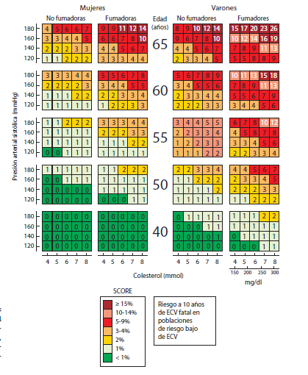
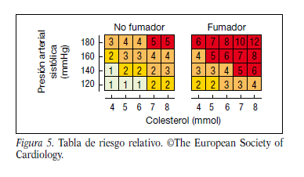
Estratificación del riesgo cardiovascular total. Tabla SCORE (países de bajo riesgo)
Guías Prevención Cardiovascular. Eur Heart J doi:10.1093/eurheartj/ehw106

Slide 13
Estratificación del riesgo cardiovascular total
Pacientes con riesgo cardiovascular muy alto:
Enfermedad coronaria.
Enfermedad arterial periférica.
Enfermedad cerebrovascular.
Pacientes con riesgo cardiovascular alto:
Riesgo cardiovascular >= 5% según tablas SCORE.
Elevación acusada de un factor de riesgo:
TA >= 180 mm Hg.
LDL-colesterol >= 190 mg/dl.
Diabetes mellitus tipo 1 y 2.
Pacientes con riesgo cardiovascular moderado:
Tabaquismo o algún factor de riesgo con elevación menos intensa, y riesgo cardiovascular < 5%.
Pacientes con riesgo cardiovascular bajo:
Sin factores de riesgo cardiovascular (tabaquismo, HTA, dislipemia o diabetes).
PAPPS 2016. Aten Primaria 2016; 48 (Supl 1): 4-26

Slide 14
Exámenes de laboratorio
Tests de rutina:
Hemoglobina y hematocrito.
Bioquímica básica: glucemia, perfil lipídico, función renal (con cálculo de MDRD-4), ácido úrico, iones.
Sedimento de orina y microalbuminuria.
ECG de 12 derivaciones.
Pruebas adicionales en base a los hallazgos previos:
HbA1c en pacientes diabéticos.
Proteinuria cuantitativa.
MAPA y/o AMPA.
Ecocardiograma.
Monitorización Holter.
Test de ejercicio.
Ecografía de troncos supra-aórticos.
Ecografía abdominal y de arterias periféricas.
Velocidad de la onda del pulso.
Índice tobillo-brazo.
Fondo de ojo.
Guías ESH/ESC HTA. Eur Heart J 2013; 34: 2159-2219

Slide 15
Estrategia terapéutica de la HTA

Slide 16
Recomendaciones PAPPS 2016. Objetivos de control de la TA
Estratificación del riesgo | Inicio de tratamiento TA (mm Hg) | Objetivo de control TA (mm Hg)
Enfermedad cardiovascular | >=140/90 | <140/90
Riesgo alto | >=140/90 | <140/90
Riesgo moderado | >=140/90 | <140/90
Riesgo bajo | >=160/90 | <140/90
PAPPS 2016. Aten. Primaria 2016; 48 (Supl 1): 4-26

Slide 17
Estrategia terapéutica. Objetivos de TA
Un objetivo de TA sistólica < 140 mm Hg se recomienda en:
Pacientes con riesgo cardiovascular bajo-moderado (IB).
Pacientes con diabetes (IA).
Podría ser considerado en pacientes con ictus a AIT previo (IIaB).
Podría ser considerado en pacientes con enfermedad coronaria (IIaB).
Podría ser considerado en pacientes con enfermedad renal crónica (IIaB).
Un objetivo de TA diastólica < 90 mm Hg se recomienda para todos los pacientes excepto los pacientes diabéticos en los que se recomienda un valor de TA diastólica < 85 mm Hg (IA).
Guías ESH/ESC HTA. Eur Heart J 2013; 34: 2159-2219

Slide 18
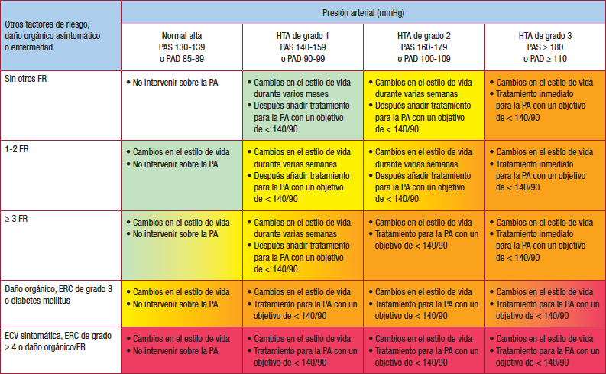
Estrategia terapéutica basada en el riesgo cardiovascular total
Guías ESH/ESC HTA. Eur Heart J 2013; 34: 2159-2219

Slide 19
Estrategia terapéutica. Cambios en el estilo de vida
Se consideran la piedra angular de la prevención de la HTA y de su tratamiento.
Puede ayudar al control no solo de la HTA, sino también de otros factores de riesgo y condiciones clínicas.
Para todos los pacientes, se recomienda:
Restricción de sal a < 5-6 g/día (IA).
Moderar el consumo de alcohol a < 20-30 g/día en varones y < 10-20 g/día en mujeres (IA).
Incrementar el consumo de verduras, frutas y productos bajos en grasas (IA).
Reducción del peso corporal, con un objetivo de IMC < 25 kg/m² y una reducción del perímetro abdominal < 102 cm en varones y < 88 cm en mujeres (IA).
Ejercicio físico regular, al menos 30 minutos, durante 5-7 días por semana (IA).
Abandono del hábito tabáquico (IA).
Guías ESH/ESC HTA. Eur Heart J 2013; 34: 2159-2219

Slide 20
Estrategia terapéutica. Selección de fármacos
Diuréticos (tiazídicos), betabloqueantes, calcioantagonistas, IECAs, y ARA II, son todos elegibles y recomendables como tratamiento de inicio y mantenimiento en pacientes con HTA, en monoterapia o combinación (IA).
Algunos fármacos pueden ser considerados de manera preferente en presencia de determinadas condiciones clínicas debido a su mayor efectividad en tipos específicos de lesión en órgano diana (IIaC):
HVI: IECAs, calcioantagonistas, ARA II.
Aterosclerosis asintomática: calcioantagonistas, IECAs.
Microalbuminuria y/o alteración de la función renal: IECAs, ARA II.
Ictus previo: cualquier agente eficaz en la reducción de TA.
IAM previo: betabloqueantes, IECAs, ARA II.
Guías ESH/ESC HTA. Eur Heart J 2013; 34: 2159-2219
Guías Prevención Cardiovascular. Eur Heart J doi:10.1093/eurheartj/ehw106

Slide 21
Estrategia terapéutica. Selección de fármacos (II)
Angina de pecho: betabloqueantes, calcioantagonistas.
IC: diuréticos, betabloqueantes, IECAs, ARA II, antagonistas de la aldosterona.
Aneurisma de aorta: betabloqueantes.
Prevención de la FA: considerar ARA II, IECAs, betabloqueantes.
Control de frecuencia de la FA: betabloqueantes, calcioantagonistas no dihidropiridínicos.
Enfermedad renal crónica/proteinuria: IECAs, ARA II.
Enfermedad arterial periférica: IECAs, calcioantagonistas.
HTA sistólica aislada del anciano: diuréticos, calcioantagonistas
Síndrome metabólico: IECAs, ARA II, calcioantagonistas.
Diabetes mellitus: IECAs, ARA II.
Embarazo: metildopa, betabloqueantes, calcioantagonistas.
Pacientes de raza negra: diuréticos, calcioantagonistas.
Guías ESH/ESC HTA. Eur Heart J 2013; 34: 2159-2219
Guías Prevención Cardiovascular. Eur Heart J doi:10.1093/eurheartj/ehw106

Slide 22
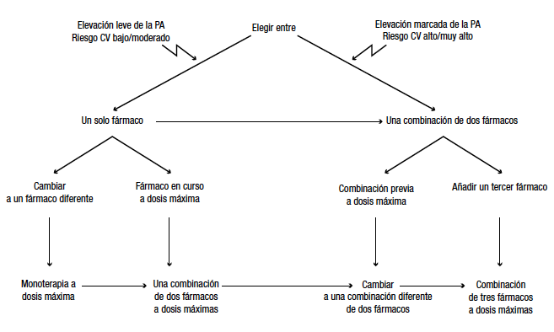
Estrategia terapéutica. Monoterapia vs terapia combinada
Guías ESH/ESC HTA. Eur Heart J 2013; 34: 2159-2219

Slide 23
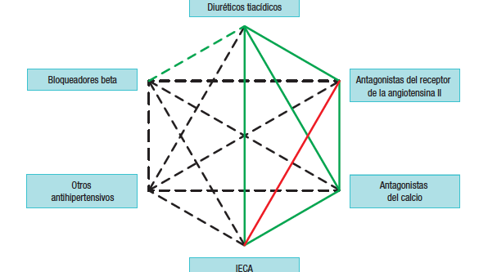
Estrategia terapéutica. Posibles combinaciones de fármacos
Línea verde continua: combinaciones preferentes.
Línea verde discontinua: combinaciones útiles con limitaciones.
Línea negra discontinua: posibles combinaciones.
Línea roja: combinación no recomendada.
Guías ESH/ESC HTA. Eur Heart J 2013; 34: 2159-2219

